Slide 1
Ηλεκτροθεραπεία (Θ)
Ανοικτά Ακαδημαϊκά Μαθήματα στο ΤΕΙ Αθήνας
Ενότητα 4: «Ηλεκτρικός Ερεθισμός
Απονευρωμένων Μυών – Μέρος Β΄»
Δρ. Γεώργιος Παπαθανασίου, ΦΘ, MSc, PhD
Αναπληρωτής Καθηγητής
Τμήμα Φυσικοθεραπείας – ΤΕΙ Αθήνας
Διονύσης Θεοδωρόπουλος, ΦΘ, MSc
Εργαστηριακός Συνεργάτης
Τμήμα Φυσικοθεραπείας – ΤΕΙ Αθήνας
Το περιεχόμενο του μαθήματος διατίθεται με άδεια Creative Commons εκτός και αν αναφέρεται διαφορετικά | Το έργο υλοποιείται στο πλαίσιο του Επιχειρησιακού Προγράμματος «Εκπαίδευση και Δια Βίου Μάθηση» και συγχρηματοδοτείται από την Ευρωπαϊκή Ένωση (Ευρωπαϊκό Κοινωνικό Ταμείο) και από εθνικούς πόρους.

Slide 2
Ενότητα 4: «Ηλεκτρικός Ερεθισμός Απονευρωμένων Μυών – Μέρος Β’»
Αιτιολόγηση και Ρύθμιση Παραμέτρων.
Παραδείγματα Εφαρμογών.

Slide 3
Επιλογή Συσκευής
Υψηλές προδιαγραφές ασφάλειας.
Παραγωγή ρεύματος χαμηλής τάσης
(0-100 Volt, 0-100 mA).
Γεννήτρια παραγωγής εναλλασσόμενου ρεύματος.
Δυνατότητα ρύθμισης όλων των αναγκαίων παραμέτρων.

Slide 4
Τύπος Ηλεκτροδίων
Είναι σωστό να προτιμούνται τα εύκαμπτα ηλεκτρόδια άνθρακα με λεία και επίπεδη επιφάνεια, ώστε να κατανέμεται ισομερώς η πυκνότητα του ρεύματος.
Τα ηλεκτρόδια θα πρέπει να έχουν υψηλή ποιότητα κατασκευής με ελάχιστη παραμόρφωση σήματος.
Το απορροφητικό διάμεσο υλικό θα πρέπει να εξασφαλίζει καλή αγωγιμότητα, καλή εφαρμογή και να υγραίνεται σωστά και ομοιόμορφα.
Το αγώγιμο ζελέ (ή κρέμα) θα πρέπει ναι είναι γνωστής υποαλλεργικής σύνθεσης.

Slide 5
Τύποι Ηλεκτροδίων
 Watson 2011, «Ηλεκτροθεραπεία»

Slide 6
Ηλεκτρόδια Προετοιμασία - Τοποθέτηση
Σταθεροποίηση μέλους - Θέση άρθρωσης: Η εκμετάλλευση του μηχανικού πλεονεκτήματος διευκολύνει την ανάπτυξη ισχυρής μυϊκής συστολής, ενώ η εκμετάλλευση της βαρύτητας διευκολύνει την κίνηση.
Καθαρισμός του δέρματος: Η απομάκρυνση των νεκρών κυττάρων και των λιπαρών ουσιών έχει σαν αποτέλεσμα χαμηλή δερματική αντίσταση και υψηλή αγωγιμότητα, διευκολύνοντας τη διέλευση του ρεύματος.
Σταθερή - ομοιόμορφα πιεστική εφαρμογή των ηλεκτροδίων.

Slide 7
Μέθοδος Ερεθισμού
Ο ΗΕ δεν μπορεί να γίνει μέσω των νευρικών ινών διότι δεν υπάρχει ενεργός νευρομυϊκή σύναψη.
Το ηλεκτρικό ρεύμα πρέπει να διεγείρει όσο το δυνατό μεγαλύτερο αριθμό μυϊκών ινών.
Διπολική μέθοδος: δύο ισομεγέθη ηλεκτρόδια τοποθετούνται στα άκρα του μυός ή της μυϊκής ομάδας.
Η Μονοπολική μέθοδος εφαρμόζεται, όπου το μέγεθος του μυός δεν επιτρέπει την εφαρμογή της διπολικής μεθόδου.

Slide 8
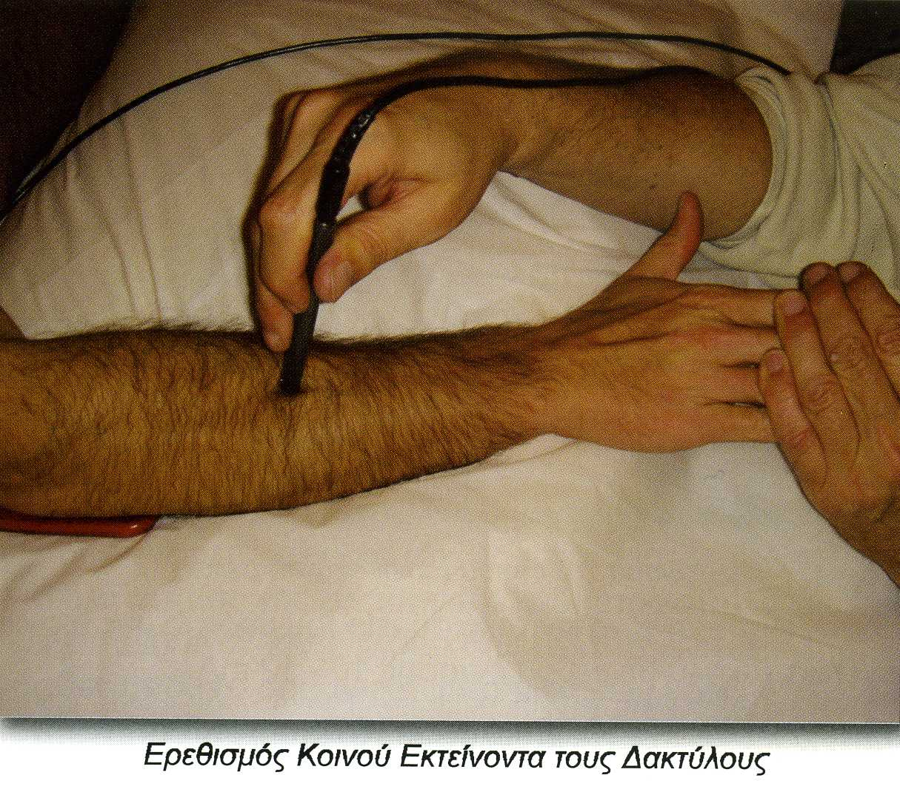
ΗΕ Εκτεινόντων των Δακτύλων – Μονοπολική Μέθοδος
 Γιόκαρης 2007, «Κλινική Ηλεκτροθεραπεία»

Slide 9
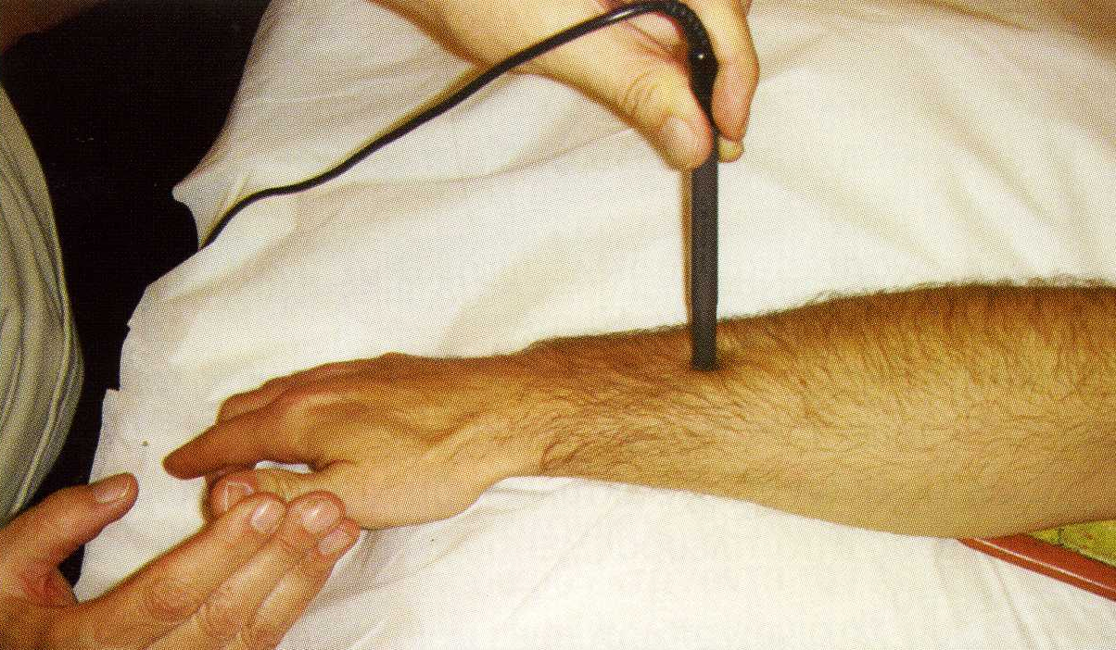
ΗΕ Μακρού Απαγωγού του Αντίχειρα – Μονοπολική Μέθοδος
 Γιόκαρης 2007, «Κλινική Ηλεκτροθεραπεία»

Slide 10
Σφιγκτήρας των Βλεφάρων Μονοπολική Μέθοδος
Θεοδωρόπουλος 2014, Προσωπικό αρχείο

Slide 11
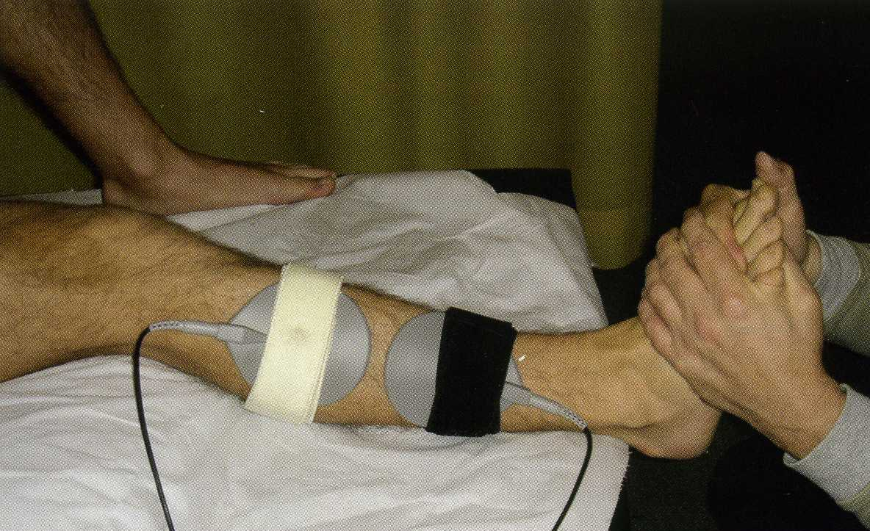
ΗΕ Περονιαίων – Διπολική Μέθοδος
 Γιόκαρης 2007, «Κλινική Ηλεκτροθεραπεία»

Slide 12
Τύπος Ρεύματος
Για την επιτυχία του ΗΕ απαιτούνται αρκετές δοκιμαστικές εφαρμογές. Στην περιοχή της απονεύρωσης η επιφανειακή κυκλοφορία, η αισθητικότητα και η αντίσταση του δέρματος διαφοροποιούνται σημαντικά.
Η πολύωρη εφαρμογή συνεχούς παλμικού ρεύματος δεν είναι ευχάριστα ανεκτή και οδηγεί συνήθως σε σοβαρές δερματικές ενοχλήσεις.
Η εφαρμογή εναλλασσόμενου ρεύματος επιτρέπει την ασφαλή αύξηση της έντασης, είναι καλά ανεκτή από τους ασθενείς και ελαχιστοποιεί την πιθανότητα ανεπιθύμητου δερματικού ερεθισμού ή εγκαύματος.

Slide 13
Μορφή Παλμού
Παλμός αργά ανυψούμενος τριγωνικής ή ημιτονοειδούς μορφής επιτρέπει:
Την σταδιακή επιστράτευση και καλύτερη ενεργοποίηση των εν τω βάθει μυϊκών ινών.
Την εκλεκτική διέγερση των απονευρωμένων μυών, οι οποίοι διαθέτουν μικρή δυνατότητα προσαρμογής, ενώ οι παρακείμενοι εννευρωμένοι μύες προσαρμόζονται και δεν αντιδρούν σε τέτοιας μορφής ερεθίσματα.

Slide 14
Τύπος Ρεύματος - Μορφή Παλμού
Εναλλασσόμενο -ημιτονοειδούς μορφής
Εναλλασσόμενο - ανυψούμενης τριγωνικής μορφής
 Γιόκαρης 2007, «Κλινική Ηλεκτροθεραπεία»

Slide 15
Ρεόβαση
Ρεόβαση είναι η μικρότερη τιμή της έντασης που θα προκαλέσει την πρώτη ορατή κινητική απάντηση – μυϊκή συστολή με άπειρη (πρακτικά πολύ μεγάλη > 1000msec) διάρκεια παλμού.
Ι (mΑ)
Ρεόβαση = 10mA
20
10
100
500
t (msec)

Slide 16
Χροναξία
Χροναξία καλείται η ελάχιστη διάρκεια παλμού που θα προκαλέσει την πρώτη ορατή κινητική απάντηση – μυϊκή συστολή, με ένταση ρεύματος διπλάσια της ρεόβασης.
Η χροναξία στους απονευρωμένους μύες είναι πολύ μεγαλύτερη από αυτήν των φυσιολογικά εννευρωμένων μυών (συνήθως 10msec-500msec, έναντι 0,2-0,3msec).
Η χροναξία στους απονευρωμένους μύες είναι ευθέως ανάλογη της σοβαρότητας της απονεύρωσης και του βαθμού εκφύλισής τους.

Slide 17
Καμπύλη γ _{[1/2]}
Στους εννευρωμένους μύες, η σχέση έντασης - διάρκειας του ερεθίσματος (I-t) για την πρόκληση ελάχιστα ορατής συστολής (με τη χρήση παλμικού συνεχούς ρεύματος ορθογώνιας μορφής) παριστάνεται στην καμπύλη γ.
Ι (mΑ)
50
Καμπύλη γ
20
10
0,5
0,8
1
2
5
10
50
t (msec)

Slide 18
Καμπύλη γ _{[2/2]}
Η καμπύλη γ προς τα δεξιά γίνεται ευθεία. Αυτό σημαίνει ότι η περαιτέρω αύξηση της διάρκειας του παλμού δεν συνοδεύεται από περαιτέρω μείωση της έντασης του ρεύματος για την πρόκληση ελάχιστα ορατής συστολής.
Αντίθετα, η απότομη άνοδος της γ καμπύλης προς τα αριστερά σημαίνει ότι με τη μείωση της διάρκειας του παλμού απαιτείται σημαντική αύξηση της έντασης για την πρόκληση ελάχιστα ορατής συστολής.
Η καμπύλη γ δεν τέμνει ποτέ τον κατακόρυφο άξονα της έντασης διότι η διάρκεια του παλμού δεν μπορεί να έχει μηδενική τιμή.

Slide 19
Καμπύλη α _{[1/2]}
Στους απονευρωμένους μύες, η σχέση έντασης - διάρκειας του ερεθίσματος (I-t) για την πρόκληση ελάχιστα ορατής συστολής παριστάνεται με την καμπύλη άλφα.
Ι (mΑ)
80
20
10
100
500
t (msec)

Slide 20
Καμπύλη α _{[2/2]}
Στους απονευρωμένους μύες η καμπύλη έντασης - διάρκειας του ερεθίσματος (σχέση I-t, καμπύλη α) μετατοπίζεται δεξιά και επάνω σε σύγκριση με την καμπύλη γ.
Αυτό οφείλεται στο γεγονός ότι οι απονευρωμένοι μύες έχουν μεγαλύτερη χροναξία από τους φυσιολογικά εννευρωμένους (δεξιά μετατόπιση), και απαιτούν μεγαλύτερη ένταση ρεύματος – ρεόβαση (προς τα άνω μετατόπιση).

Slide 21
Καμπύλη Έντασης – Διάρκειας
 Φραγκοράπτης 1994, «Εφαρμοσμένη Ηλεκτροθεραπεία»

Slide 22
Ένταση Ρεύματος
Κατάλληλα υψηλή, ώστε να προκαλεί δυνατή κινητική απάντηση, χωρίς όμως να θέτει σε κίνδυνο τις ευαίσθητες απονευρωμένες μυϊκές ίνες.
Δεν είναι σωστό να επιλέγεται ένταση ρεύματος μεγαλύτερη από το διπλάσιο της ρεόβασης (Ι ≤ 2 × ρεόβαση).
Προσοχή: Θα πρέπει να αποφεύγεται η κόπωση του μυός.

Slide 23
Διάρκεια Παλμού
Ίση ή ελαφρά μεγαλύτερη της χροναξίας του μυός:
ελαφρά εκφύλιση: 10 - 50 msec
μερική απονεύρωση: 50 - 200 msec
ολική απονεύρωση: 200 - 500 msec
Εφαρμογή θεραπευτικού τριγώνου.
Η παύση μεταξύ δύο παλμών πρέπει να είναι η μεγαλύτερη δυνατή στα όρια που επιτρέπουν η χροναξία του μυός και η επιλεγείσα συχνότητα του ρεύματος.

Slide 24
Θεραπευτικό Τρίγωνο
 Φραγκοράπτης 1994, «Εφαρμοσμένη Ηλεκτροθεραπεία»

Slide 25
Συχνότητα Ρεύματος
Συχνότητα ρεύματος: 0.5Hz – 20Hz.
Θα πρέπει να επιλέγεται η μεγαλύτερη δυνατή συχνότητα, ανάλογα με τη χροναξία του μυός, ώστε να προκαλείται τετανική κατά το δυνατό συστολή.
Στους απονευρωμένους μυς η τετανική συστολή επιτυγχάνεται δύσκολα και με συχνότητες κοντά στα 10Hz – 20Hz.
Σημαντική όμως παράμετρος καθορισμού της συχνότητας είναι η παύση μεταξύ των παλμών του ρεύματος.

Slide 26
Διάρκεια Συστολής - Αριθμός Συστολών
Διάρκεια συστολής (παλμοσειρά): 2 - 5 sec.
Χρόνος ανάπαυσης: 30sec - 3min.
Αριθμός συστολών ανά συνεδρία: 10 - 40 συστολές, 2-3 φορές την ημέρα.
Αριθμός Συνεδριών: Η θεραπεία πρέπει να διαρκεί μέχρι να διαπιστωθεί ικανή επανανεύρωση των μυών.

Slide 27
Προϋποθέσεις Επιτυχίας του ΗΕ
Προσεκτική ηλεκτροδιάγνωση - (θεραπευτικό τρίγωνο).
Επιλογή των κατάλληλων μεθόδων και παραμέτρων.
Άμεση έναρξη της θεραπείας.
Εκλεκτική διέγερση των απονευρωμένων μυών.
Εφαρμογή του ΗΕ με τους μύες σε θέση διάτασης.
Σωστή αξιοποίηση της βαρύτητας.
Πρόκληση δυνατών τετανικών συστολών, 2-3 συν/ημέρα.
Κατάλληλη ρύθμιση των παραμέτρων, ώστε να αποφεύγεται ο μυϊκός κάματος.

Slide 28
Επίλογος _{[1/2]}
Μετά την απονεύρωση, και κατά το κρίσιμο εκείνο διάστημα μέχρι την επανανεύρωση του μυός, κύριος στόχος του Ηλεκτρικού Μυϊκού Ερεθισμού (ΗΕ) είναι η καθυστέρηση:
Της ενδομυϊκής ίνωσης
Της εκφύλισης του μυός
Ο ΗΕ των απονευρωμένων μυών έχει μεγάλη κλινική αξία μόνον όπου υπάρχουν έστω και ελάχιστες πιθανότητες επανανεύρωσης.

Slide 29
Επίλογος _{[2/2]}
Ο κατάλληλος ΗΕ έχει άριστα αποτελέσματα σε περιπτώσεις μερικής απονεύρωσης και ελαφρών εκφυλίσεων.
Ο ΗΕ έχει σχετικά καλά αποτελέσματα εκεί όπου η επανανεύρωση λαμβάνει χώρα μέχρι το 12^{ο} – 18^{ο} μήνα από την κάκωση.

Slide 30
Προτεινόμενη Βιβλιογραφία _{[1/2]}
Γιόκαρης Π. Θεραπευτικά Σχήματα - Κλινική Ηλεκτροθεραπεία. Αθήνα: Εκδόσεις Γράμμα A.E., 2007.
Μπάκας Ε. Φυσική Ιατρική και Αποκατάσταση. Τόμος 1^{ος}. Αθήνα: Ιατρικές Εκδόσεις Ζήτα, 1995.
Φραγκοράπτης Ε. Εφαρμοσμένη Ηλεκτροθεραπεία - Θεωρία και Πράξη Μεθόδων Ηλεκτροθεραπείας . Θεσσαλονίκη: Εκδόσεις Πετρούλα, 1994.
Frederick C.M, Saladin F.A. Pathophysiology of the motor systems: Principles and Clinical Presentation. Philadelphia: Davis Company, 1996.
Mackler L, Robinson A. Clinical Electrophysiology: Electrotherapy and Electrophysiologic Testing. Third Edition. Baltimore, MD: Wolters Kluwer - Lippincott Williams & Wilkins, 2008.

Slide 31
Προτεινόμενη Βιβλιογραφία _{[2/2]}
Nelson RM, Currier DP, Hayes KW. Clinical Electrotherapy. Third Edition. USA: Apleton & Lange, 1999.
Robertson V, Ward A, Low J, et al. Ηλεκτροθεραπεία - Βασικές Αρχές και Πρακτική Εφαρμογή. 4η Έκδοση. Αθήνα: Εκδόσεις Παρισιάνου Α.Ε., 2011.
Watson T. Ηλεκτροθεραπεία – Τεκμηριωμένη Πρακτική. Αθήνα: Ιατρικές Εκδόσεις Π.Χ. Πασχαλίδης, 2011.
William P. Therapeutics Modalities in Rehabilitation. 4th Edition. Columbus, OH: McGraw-Hill Global Education Holdings, 2011.
Robertson V, Ward A, Low J, et al. Electrotherapy Explained. Principles and Practice. 4th Edition. Edinburgh: Butterworth­ Heinemann, 2006.

Slide 32
Τέλος Ενότητας
Η προσπάθεια αυτή αφιερώνεται στη μνήμη του αγαπητού συναδέλφου Παναγιώτη Γιόκαρη ο οποίος επί χρόνια δίδασκε το μάθημα της «Ηλεκτροθεραπείας» στους φοιτητές του Τμήματος Φυσικοθεραπείας του ΤΕΙ Αθήνας

Slide 33
Σημειώματα

Slide 34
Αναφορά
Γεώργιος Παπαθανασίου. «Ηλεκτροθεραπεία (Θ). Ενότητα 4: Ηλεκτρικός Ερεθισμός - Απονευρωμένων Μυών – Μέρος Β΄». Έκδοση: 1.0. Αθήνα 2014. Διαθέσιμο από τη δικτυακή διεύθυνση: ocp.teiath.gr. Copyright Τεχνολογικό Εκπαιδευτικό Ίδρυμα Αθήνας, Γεώργιος Παπαθανασίου 2014.

Slide 35
Σημείωμα Αδειοδότησης
Το παρόν υλικό διατίθεται με τους όρους της άδειας χρήσης Creative Commons Αναφορά, Μη Εμπορική Χρήση Παρόμοια Διανομή 4.0 [1] ή μεταγενέστερη, Διεθνής Έκδοση. Εξαιρούνται τα αυτοτελή έργα τρίτων π.χ. φωτογραφίες, διαγράμματα κ.λ.π., τα οποία εμπεριέχονται σε αυτό. Οι όροι χρήσης των έργων τρίτων επεξηγούνται στη διαφάνεια «Επεξήγηση όρων χρήσης έργων τρίτων».
Τα έργα για τα οποία έχει ζητηθεί και δοθεί άδεια αναφέρονται στο «Σημείωμα Χρήσης Έργων Τρίτων».
[1] http://creativecommons.org/licenses/by-nc-sa/4.0/
Ως Μη Εμπορική ορίζεται η χρήση:
που δεν περιλαμβάνει άμεσο ή έμμεσο οικονομικό όφελος από την χρήση του έργου, για το διανομέα του έργου και αδειοδόχο
που δεν περιλαμβάνει οικονομική συναλλαγή ως προϋπόθεση για τη χρήση ή πρόσβαση στο έργο
που δεν προσπορίζει στο διανομέα του έργου και αδειοδόχο έμμεσο οικονομικό όφελος (π.χ. διαφημίσεις) από την προβολή του έργου σε διαδικτυακό τόπο
Ο δικαιούχος μπορεί να παρέχει στον αδειοδόχο ξεχωριστή άδεια να χρησιμοποιεί το έργο για εμπορική χρήση, εφόσον αυτό του ζητηθεί.

Slide 36
Επεξήγηση όρων χρήσης έργων τρίτων
©
Δεν επιτρέπεται η επαναχρησιμοποίηση του έργου, παρά μόνο εάν ζητηθεί εκ νέου άδεια από το δημιουργό.
διαθέσιμο με άδεια CC-BY
Επιτρέπεται η επαναχρησιμοποίηση του έργου και η δημιουργία παραγώγων αυτού με απλή αναφορά του δημιουργού.
διαθέσιμο με άδεια CC-BY-SA
Επιτρέπεται η επαναχρησιμοποίηση του έργου με αναφορά του δημιουργού, και διάθεση του έργου ή του παράγωγου αυτού με την ίδια άδεια.
διαθέσιμο με άδεια CC-BY-ND
Επιτρέπεται η επαναχρησιμοποίηση του έργου με αναφορά του δημιουργού.
Δεν επιτρέπεται η δημιουργία παραγώγων του έργου.
διαθέσιμο με άδεια CC-BY-NC
Επιτρέπεται η επαναχρησιμοποίηση του έργου με αναφορά του δημιουργού.
Δεν επιτρέπεται η εμπορική χρήση του έργου.
διαθέσιμο με άδεια CC-BY-NC-SA
Επιτρέπεται η επαναχρησιμοποίηση του έργου με αναφορά του δημιουργού.
και διάθεση του έργου ή του παράγωγου αυτού με την ίδια άδεια
Δεν επιτρέπεται η εμπορική χρήση του έργου.
διαθέσιμο με άδεια CC-BY-NC-ND
Επιτρέπεται η επαναχρησιμοποίηση του έργου με αναφορά του δημιουργού.
Δεν επιτρέπεται η εμπορική χρήση του έργου και η δημιουργία παραγώγων του.
διαθέσιμο με άδεια
CC0 Public Domain
Επιτρέπεται η επαναχρησιμοποίηση του έργου, η δημιουργία παραγώγων αυτού και η εμπορική του χρήση, χωρίς αναφορά του δημιουργού.
διαθέσιμο ως κοινό κτήμα
Επιτρέπεται η επαναχρησιμοποίηση του έργου, η δημιουργία παραγώγων αυτού και η εμπορική του χρήση, χωρίς αναφορά του δημιουργού.
χωρίς σήμανση
Συνήθως δεν επιτρέπεται η επαναχρησιμοποίηση του έργου.

Slide 37
Διατήρηση Σημειωμάτων
Οποιαδήποτε αναπαραγωγή ή διασκευή του υλικού θα πρέπει να συμπεριλαμβάνει:
το Σημείωμα Αναφοράς
το Σημείωμα Αδειοδότησης
τη δήλωση Διατήρησης Σημειωμάτων
το Σημείωμα Χρήσης Έργων Τρίτων (εφόσον υπάρχει)
μαζί με τους συνοδευόμενους υπερσυνδέσμους.

Slide 38
Σημείωμα Χρήσης Έργων Τρίτων
Το Έργο αυτό κάνει χρήση των ακόλουθων έργων:
Ε. Φραγκοράπτης , «Εφαρμοσμένη Ηλεκτροθεραπεία», Θεσσαλονίκη : Εκδόσεις Πετρούλα , 1994.

Slide 39
Χρηματοδότηση
Το παρόν εκπαιδευτικό υλικό έχει αναπτυχθεί στo πλαίσιo του εκπαιδευτικού έργου του διδάσκοντα.
Το έργο «Ανοικτά Ακαδημαϊκά Μαθήματα στο ΤΕΙ Αθηνών» έχει χρηματοδοτήσει μόνο την αναδιαμόρφωση του εκπαιδευτικού υλικού.
Το έργο υλοποιείται στο πλαίσιο του Επιχειρησιακού Προγράμματος «Εκπαίδευση και Δια Βίου Μάθηση» και συγχρηματοδοτείται από την Ευρωπαϊκή Ένωση (Ευρωπαϊκό Κοινωνικό Ταμείο) και από εθνικούς πόρους.

